Slide 1
Starac i more
Izradio: Tomislav Vozila 8. razred

Slide 2
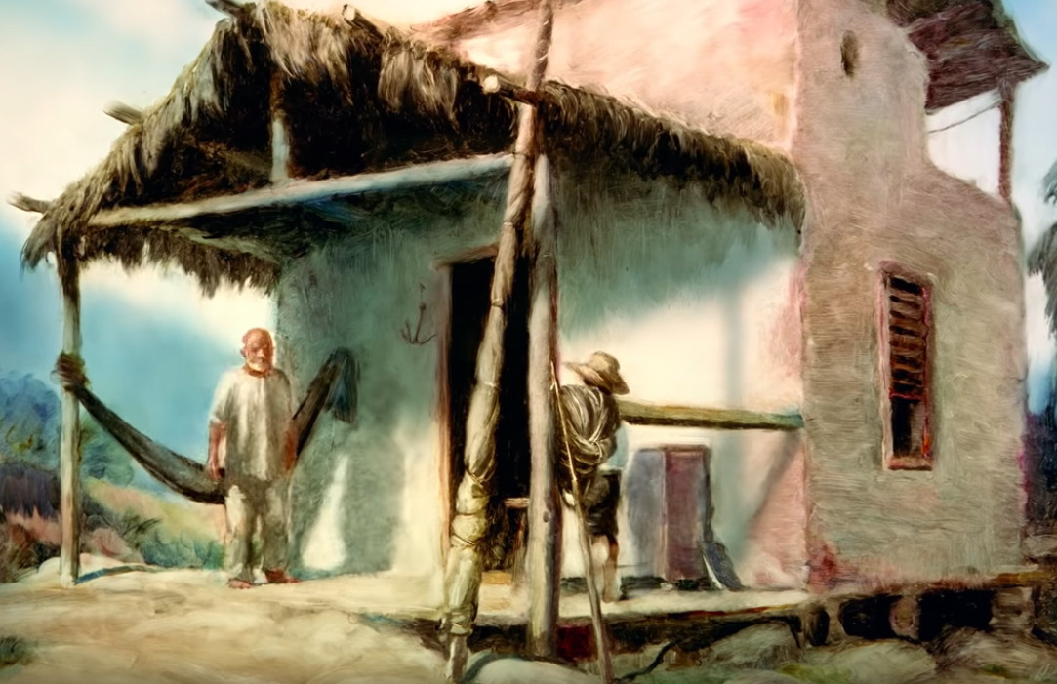
Izložba o knjizi
P
Dobar dan.
Zahvaljujem vam što smo se okupili u ovako velikom broju. S obzirom da se bliži 70 godina prvog objavljivanja priče “Starac i more” potrudio sam se skupiti nekoliko predmeta koji su pripadali našem glavnom junaku, starcu Santiagu.

Slide 3
Koliba i predmeti u njoj naznačuju nam da je Santiago siromašan.
Koliba – sagrađena je od žilave kore pupoljaka kraljevske palme zvane guano, a u njoj je bio krevet, stol, samo jedan stolac i mjesto na zemljanom podu na kojem se kuhalo drvenim ugljenom.

Slide 4
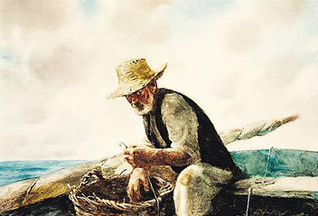
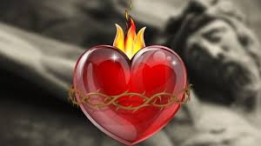
Slika u boji svetog Srca Isusova i slika Blažene Djevice od Cobre prikazuje njegovu vjeru.
Sliku pokojne žene je maknuo sa zida, jer kad god ju je vidio osjećao se jako usamljen.
Starac je jako brinuo o svojim predmetima koji su mu bili potrebni za ribolov i plovidbu. Nikad se nije odvajao od svog jarbola, drvene škrinje sa smotanim užadima, kuke i harpuna.

